Slide 2
Δρ. Αναστάσιος Αθ. Σταυρόπουλος
anastavropoulos@gmail.com
(+30) 6944 425 800
Facebook: https://www.facebook.com/anastasios.stavropoulos.35
Academia: https://220.academia.edu/AnastasiosStavropoulos

Slide 3
Max Weber: Η θεωρία της Δημοκρατίας του Ηγέτη.
Η συνεισφορά του Max Weber στη θεωρία της δημοκρατίας αναδεικνύεται κυρίως από τους αγγλόφωνους ερευνητές και αναλυτές όπως ο Mark Warren (1988) Peter Breier (1996) και ο Sven Eliaeson (1998) στο πλαίσιο της «θεωρίας των ελίτ».
Ο Max Weber εστιάζει στην ανάλυση:
του τύπου και της λειτουργίας της «ηγετικής δημοκρατίας»
υπό το πρίσμα της κοινωνιολογίας της εξουσίας (1988c),
ιδιαίτερα μάλιστα τη «δημοψησματική ηγετική δημοκρατία» (1976),
η οποία βασίζεται σε ένα εκδημοκρατισμένο εκλογικό δικαίωμα
και στον κοινοβουλευτισμό της γερμανικής αυτοκρατορίας (Weber, 1984a, 1984b, 1988d).

Slide 4
Οι αναλύσεις του Weber επικεντρώνονται σε τρία διαφορετικά σημεία:
στους θεσμούς οι οποίοι:
επιτρέπουν την άνοδο και
την επιλογή πολιτικών αρχηγών.
τις σχέσεις μεταξύ κυριάρχων και κυριαρχούμενων,
λαμβάνοντας υπόψη την προβολή των αρχηγών
με σκοπό να αποκτήσουν οπαδούς και συμμάχους ,
καθώς και τη νομιμοποιητική δομή αυτής της κυριαρχίας
και συνεπώς σχέσης εξουσίας.

Slide 5
Στις πράξεις των πολιτικών αρχηγών και τη λειτουργία την οποία επιτελούν με σκοπό την επίτευξη μιας ανοιχτής και ευμετάβλητης κοινωνίας.
Η θεωρία της κυριαρχίας του Weber
ξεχωρίζει τρεις (3) κύριους τύπους νόμιμης κυριαρχίας:
τη νόμιμη
τη χαρισματική
και την παραδοσιακή,
δηλαδή την κυριαρχία που στηρίζεται
«στη διαδεδομένη πίστη
στην ιερότητα
της ανέκαθεν ισχύουσας παράδοσης
και τη νομιμότητα αυτών οι οποίοι μέσω της παράδοσης κλήθηκαν στην εξουσία».

Slide 6
67 χρόνια από τη στέψη της Ελισάβετ της Αγγλίας
Πηγή: thetoc.gr

Slide 7
Maurice Duverger για δημοκρατία ηγέτη
Αναφορικά με τη θεώρηση της δημοκρατίας του ηγέτη
ενδεικτική είναι η τοποθέτηση του σπουδαίου Γάλλου πολιτικού επιστήμονα Maurice Duverger (1959/1980:165-187).
ότι η δημοκρατία δεν νοείται ως λαϊκή διακυβέρνηση αλλά
ως «κυβέρνηση του λαού μέσω μιας ελίτ προερχόμενης από το λαό».

Slide 8
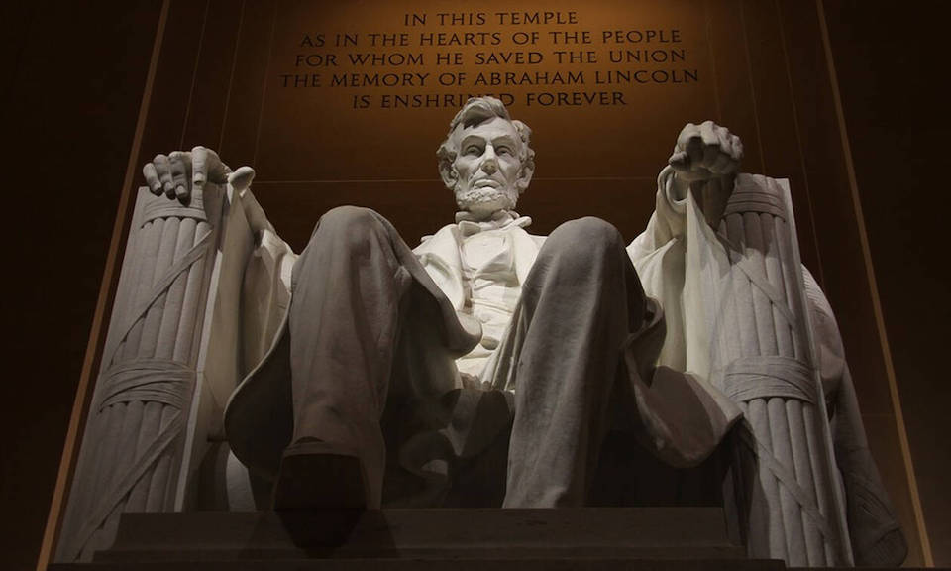
Μια προσέγγιση δηλαδή που όπως σημειώνει ο Schmidt είναι στον αντίποδα του ορισμού της Δημοκρατίας από τον Λίνκολν ο οποίος τονίζει για τη Δημοκρατία:
«government of the people, by the people and for the people», δηλαδή «κυβέρνηση από το λαό, ασκούμενη από το λαό και για το λαό»!

Slide 9
Αβραάμ Λίνκολν-Ο Πρόεδρος που κατήργησε τη δουλεία.
Πηγή: tovima.gr

Slide 10
Στην «ηγετική δημοκρατία» του Weber ο ορισμός του δήμου
τείνει να συμπεριλάβει το σύνολο του ενήλικου πληθυσμού, σε αντίθεση με τις κλασσικές θεωρίες της δημοκρατίας.
Επιπλέον η «ηγετική δημοκρατία» προσανατολίζεται στις σχέσεις:
μεταξύ της πολιτικής ηγεσίας
και της μεγάλης μάζας του πληθυσμού,
στο πλαίσιο ανταγωνιστικών αγώνων
για την απόκτηση οπαδών,
την προσέλκυση συμμάχων
και τη δραστηριότητα των πολιτικών από πλευράς ηθικής της υπευθυνότητας.

Slide 11
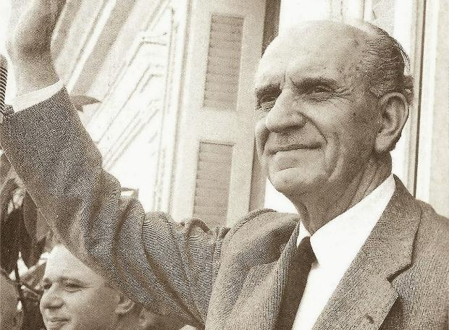
Ένα ισχυρό ηγετικό δίπολο του 20^{ου} αιώνα-Κωνσταντίνος Καραμανλής και Γεώργιος Παπανδρέου
Πηγές: newsbomb.gr/sansimera.gr

Slide 12
Για τον Weber μάλιστα
τα κόμματα:
είναι οργανισμοί
που δημιουργούνται
πάνω σε εθελοντική βάση
και επιδιώκουν
την αναζήτηση οπαδών
με σκοπό την προσέλκυση ψήφων
σε εκλογές πολιτικών θέσεων.

Slide 13
Αξιολογική προσέγγιση της Βεμπεριανής θεώρησης της Δημοκρατίας
Ο Weber στα πολιτικά του κείμενα γίνεται ένθερμος υποστηρικτής,
κυρίως απ΄το 1917 και μετά
μιας δομικής μεταρρύθμισης των πολιτικών θεσμών στη Γερμανία υποστηρίζοντας
τρία πράγματα:
τον εκδημοκρατισμό του εκλογικού συστήματος
με κύριο στόχο
την εξασφάλιση
της ενότητας του έθνους
από πολιτική
και κοινωνική άποψη

Slide 14
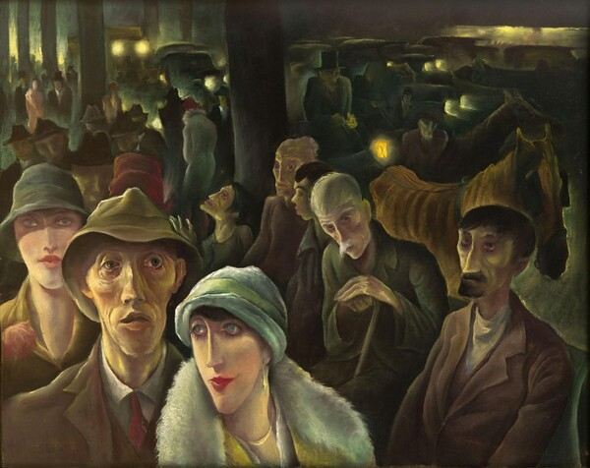
προπαγανδίζει
τον πλήρη κοινοβουλευτισμό στη Γερμανία,
επιδιώκοντας κατ’ αυτόν τον τρόπο
την ενίσχυση των λειτουργιών του κοινοβουλίου,
τόσο σε θέματα
ελέγχου,
κοινοβουλευτικών συζητήσεων,
έγκρισης δαπανών προϋπολογισμού,
καθώς και κομματικών συμβιβασμών.
FOTO: ALBERT BIRKLE, KURFÜRSTENDAMM, 1924
Πηγή: https://www.lifo.gr/culture/i-dimokratia-tis-baimaris-mesa-apo-mia-apokalyptiki-ekthesi

Slide 15
Ο Weber από το 1918 και μετά τάσσεται πολύ έντονα:
υπέρ της «δημοκρατίας του δημοψηφισματικά εκλεγμένου ηγέτη»
και μάλιστα στη βάση
δυναμικά οργανωμένων
και ανταγωνιστικών κομμάτων του τύπου
των «κομματικών μηχανών» των ΗΠΑ.
FOTO: GEORGE GROSZ, STREET SCENE (KURFÜRSTENDAMM)
Πηγή: https://www.lifo.gr/culture/i-dimokratia-tis-baimaris-mesa-apo-mia-apokalyptiki-ekthesi

Slide 16
Για τον Max Weber «το δικαίωμα της άμεσης επιλογής αρχηγού» είναι «η Magna Charta της δημοκρατίας»
Ο μετασχηματισμός
σε προοδευτικό κοινοβουλευτικό σύστημα διακυβέρνησης είναι γι’ αυτόν η προστατευτική ασπίδα της «γνήσιας δημοκρατίας». (Weber, M. (1988a:220-224).

Slide 17
Ο Weber τονίζει ότι:
«Ένας πρόεδρος εκλεγμένος από το λαό,
ως αρχηγός της εκτελεστικής εξουσίας,
της κατανομής θέσεων και έχοντας το δικαίωμα αναβλητικού βέτο, καθώς και την αρμοδιότητα διάλυσης του κοινοβουλίου και προκήρυξης δημοψηφίσματος,
είναι το παλλάδιο της γνήσιας δημοκρατίας, η οποία δεν σημαίνει την ανήμπορη εγκατάλειψη του λαού σε κλίκες αλλά την υποταγή του σε εκλεγμένο από τον ίδιο».

Slide 18
Σύμφωνα με τον Schmidt (2004:199-200):
ο Weber γράφει για την «ηγετική δημοκρατία» με ανιδιοτέλεια, αφού η χρονική περίοδος που συγγράφει το έργο του είναι η εποχή
της μετάβασης από την Πολιτειακή κατάσταση της Αυτοκρατορίας
στη Δημοκρατία, αγνοώντας ασφαλώς τα δραματικά γεγονότα του 1933-1945.

Slide 19
Για τον Weber υπάρχει στενή σχέση μεταξύ της «ηγετικής δημοκρατίας» και της θεωρίας της «νόμιμης κυριαρχίας».
ηγετική δημοκρατία
νόμιμη κυριαρχία
Ο Weber δεν δεσμεύει τον πολιτικό αρχηγό
μόνο στην νομιμότητα
αλλά και στο Σύνταγμα. Στο έργο του ο Πρόεδρος του Ράιχ σημειώνει:
«Ας υπάρχει η πρόβλεψη ότι ο Πρόεδρος σε κάθε προσπάθειά του να παραβιάσει τους νόμους ή να κυβερνήσει αυταρχικά, θα βλέπει διαρκώς μπροστά του το ικρίωμα».
Schmidt (2004:199-200).
Η στενή σχέση μεταξύ της «ηγετικής δημοκρατίας» και της θεωρίας της «νόμιμης κυριαρχίας».

Slide 20
Αξιολογώντας συνολικά τη θεωρία του Weber, παρά τις εμφανείς αδυναμίες της όπως:
τη συνύπαρξη και τις συγκρούσεις των διαφόρων ελίτ
την υποτίμηση της αυτονόμησης του ηγέτη
την αντίληψη του ότι η πολιτική δομή μιας χώρας κρίνεται από το εάν αυτή αποτελεί την κατάλληλη οργάνωση για τη διεξαγωγή του ανταγωνισμού και την επιλογή άξιων ηγετών
την πρότασή του για συνδυασμό κοινοβουλευτικής διακυβέρνησης και προεδρικού συστήματος (ως ευπαθή και ενδεχομένως δυσλειτουργική δομή των πολιτικών θεσμών)
την απώλεια κάθε είδους ασφαλιστικής δικλείδας κατά της απεριόριστης επιδίωξης εξουσίας του εκτελεστικού και του νομοθετικού συστήματος, καθώς και
την αντίληψη ότι ο ηγέτης, εφόσον κέρδισε την εξουσία με τη διαπάλη για τις ψήφους, μπορεί ανενόχλητος να ασκεί την αρμοδιότητά του, δηλαδή να κυβερνά,

Slide 21
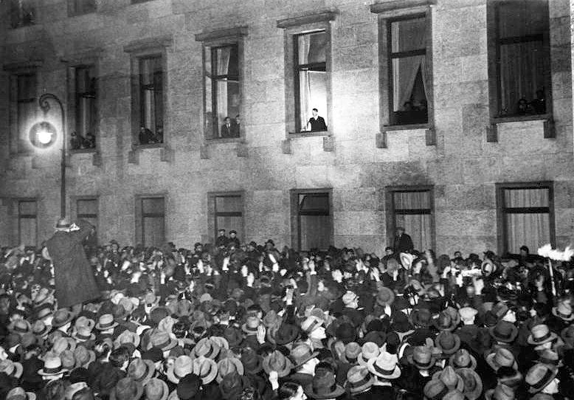
έχει ιδιαίτερη αξία, αφού:
εστιάζει σε μία υποτιθέμενη
ισορροπία μεταξύ κυρίαρχων
και κυριαρχούμενων.
Είναι προφανές,
όπως τονίζει ο Schmidt (2004),
ότι ο Weber θεωρούσε:
ένας ηγέτης ακόμη και
με καισαρικές τάσεις
θα μπορούσε να ελεγχθεί
αποτελεσματικά από ένα ισχυρό
κοινοβούλιο και στην ανάγκη
να καθαιρεθεί από τους πολίτες
ή το κοινοβούλιο.
Germany 1933:From Democracy to Dictatorship
Source: https://www.annefrank.org/en/anne-frank/go-in-depth/germany-1933-democracy-dictatorship/

Slide 22
Υπερεκτιμά, λοιπόν με αυτόν τον τρόπο
τη συνοχή,
τη δραστικότητα και
την ικανότητα επιβολής των πολιτών
και του κοινοβουλίου έναντι του πολιτικού αρχηγού,
ο οποίος έχει γίνει «έμπιστος των μαζών».
Δυστυχώς η πολιτική πραγματικότητα της Γερμανίας την περίοδο 1930-1933, καθώς και τα επόμενα δώδεκα χρόνια το επιβεβαίωσαν με τον πιο φρικώδη τρόπο…

Slide 23
Η τυπολογία του Breuer.
Ο Stefan Breuer (1994)
εισάγει μια νέα και ενδιαφέρουσα
ομαδοποίηση
των θεμελίων της δημοκρατικής θεωρίας του Weber,
που θεωρεί τη δημοκρατική νομιμοποίηση
ως αντι-αυταρχική:
την δομή και
την αντιδομή.

Slide 24
Ένα κίνημα
που στηρίζεται
στη βούληση των κυριαρχούμενων
και δεσμεύει τον κυρίαρχο
στη βούληση αυτή
είναι πράγματι επαναστατικό!

Slide 25
Για τον Weber (1976: 742-749)
όμως αυτό σημαίνει
διάσπαση
του κυριαρχικού δικαιώματος
και επαναστατικό σφετερισμό!

Slide 26
Σύμφωνα
με την τυπολογία του Breuer
το κίνημα που στηρίζεται
στη βούληση των κυριαρχούμενων
και δεσμεύει τον κυρίαρχο
στη βούληση αυτή,
στοχεύει :
σε μία κατάσταση
όπου μια δομή κυριαρχίας
με καθορισμένους ρόλους
δικαιώματα και υποχρεώσεις
καταργείται από μία αντιδομή.

Slide 27
ΔΟΜΗ
ΑΝΤΙΔΟΜΗ

Slide 28
Στην κατάσταση της Αντιδομής:
οι κοινωνικές σχέσεις, που σε κανονικές συνθήκες είναι οριοθετημένες, όπως στη ΔΟΜΗ
μεταβαίνουν σε μία κατάσταση «ανοιχτή και ρευστή»,
στην οποία τα άτομα-πολίτες
δεν αντιμετωπίζονται
ως φορείς ρόλων και
υπορόλων, αλλά
ως συγκεκριμένες προσωπικότητες και
ολότητες
ΑΝΤΙΔΟΜΗ

Slide 29
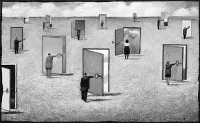
Με βάση τα παραπάνω,
δηλαδή την διαφοροποίηση δομής-αντιδομής,
η τυπολογία του Breuer διαχωρίζει τους διάφορους τύπους δημοκρατίας
με βάση δύο κριτήρια:
με το αν παραμένουν στην αντι-δομή ή πραγματοποιούν το βήμα προς τη δομή
και το αν ευνοούν περισσότερο προσωπικές ή υπερπροσωπικές (ορθολογικές) λύσεις
Με το αν ευνοούν δηλαδή λύσεις:
προς όφελος της κοινωνίας συνολικά ή
αν προωθούν περισσότερο ατομικές προτάσεις
και πολιτικές.

